Slide 1
Sistema Argos

Slide 2
Meta
Optimizar 8 procesos de generación de reportes y análisis de información en las áreas de Operación, academica, profesores, administración escolar, formación integral, recursos humanos, egresados

Slide 3
Actividades realizadas
Etapa 1
Solicitud de cuentas de acceso al sistema argos
Solicitud de permisos a los bloques de datos existentes
Revisión de consultas existentes en argos generadas por otros campus.
Analisis de 8 procesos de generación de reportes y/o análisis de información.

Slide 4
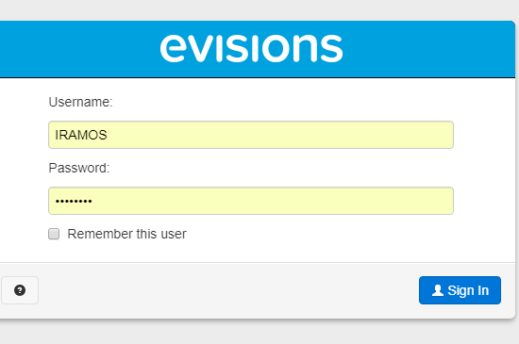
Ingreso a Argos
Se solicito acceso a Argos.
Liga producción:
https://rua-maps-prod.ec.lcred.net/Argos/
Liga Pruebas
https://rua-maps-dev.ec.lcred.net/Argos/

Slide 5
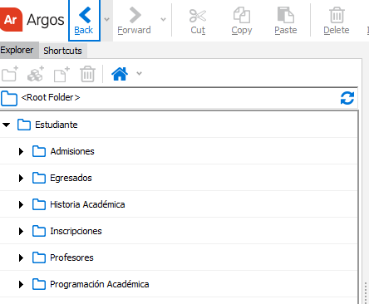
Permisos Argos
Se solicito acceso a todas las consultas disponibles.

Slide 6
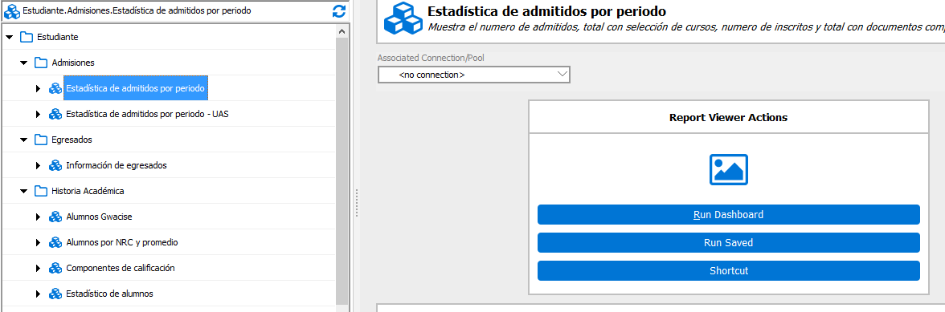
Revisión de Consultas creadas por otros campus
Se revisaron las consultas, para verificar cuales podrían ser útiles para cada área.

Slide 7
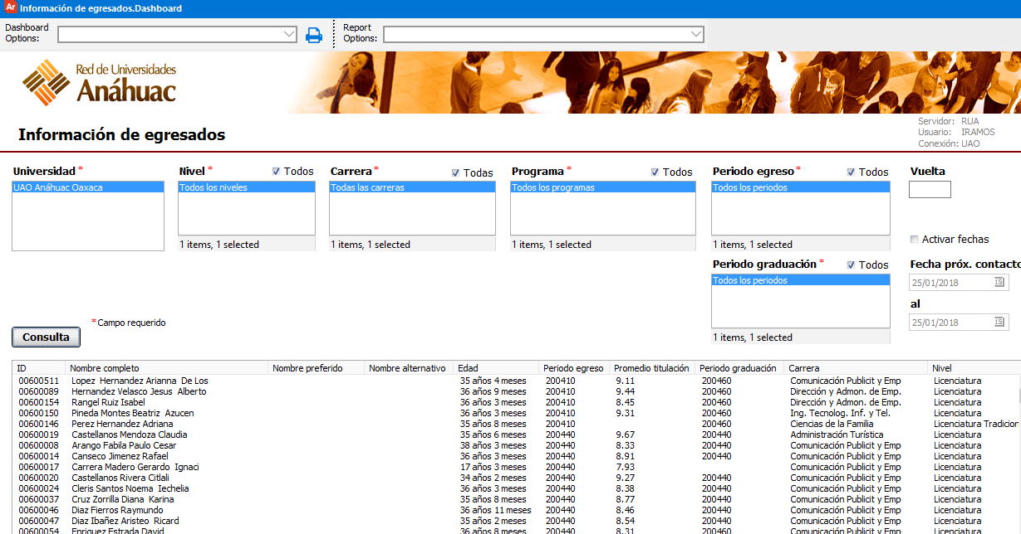
Ejemplo de consulta dinamica
Esta consulta es dinámica para el área Egresados.

Slide 8
Actividades de Etapa 2
Reunión con cada área para presentar los resultados.
Solicitud de usuarios y capacitación para uso de los reportes solicitados
Diseño de nuevos reportes dinámicos solicitados
Creacion de nuevos reportes en sistema de pruebas
Entrega y medición de los resultados de optimización en tiempo y recursos.

